Slide 1
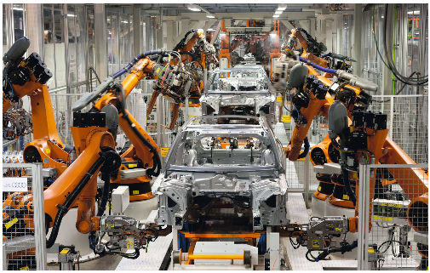
Une diversification des espaces et des acteurs de la production
Chapitre 1 :
Les espaces de production dans le monde : une diversité croissante

Slide 2
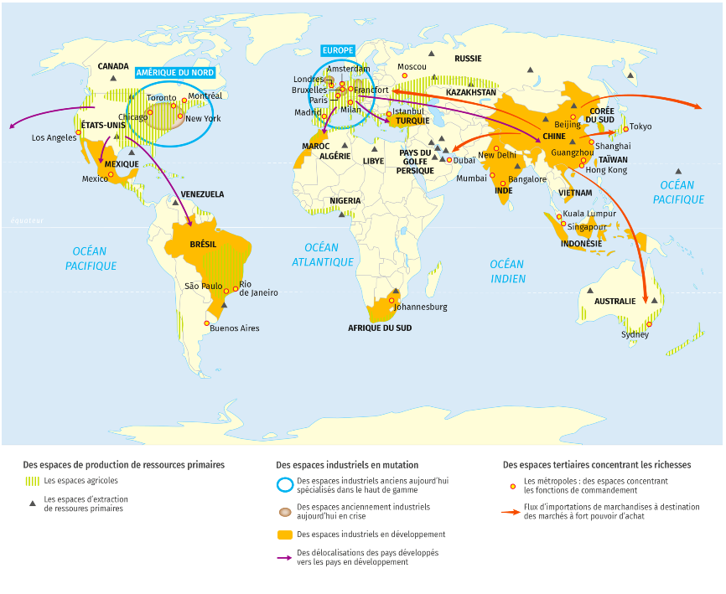
Une hiérarchisation croissante des espaces de production
La production de matières premières (agriculture, extraction de ressources) est majoritairement située dans les pays du Sud alors que les fonctions de commandement et de recherche et développement se situent dans les pays du Nord. Cette hiérarchisation des espaces de production induit une forte augmentation des flux.

Slide 3
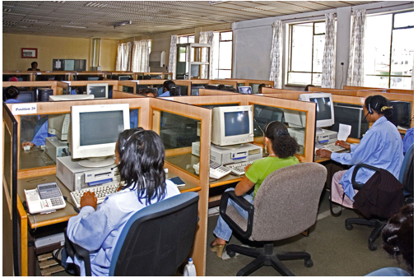
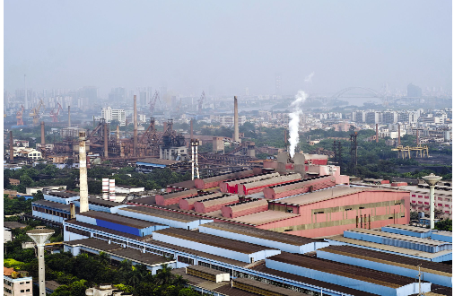
DOC 1 : Ingolstadt, Allemagne, Les robots de cette usine automobile font qu’elle emploie peu de personnes ; l’espace de l’usine est transformé.
DOC 2 : Addis-Abeba, Ethiopie : ce centre d’appel d’une société du logiciel fonctionne 24h/24 pour de très faible coûts de main-d’œuvre.
DOC 3 : Guangzhou, Chine : La ville de Guangzhou, située dans le delta de la rivière des Perles en Chine, est la plaque tournante pour la production et le commerce de produits manufacturés dans la région du fait de sa position stratégique à proximité des ports de Shenzhen et de Hong Kong.

Slide 4
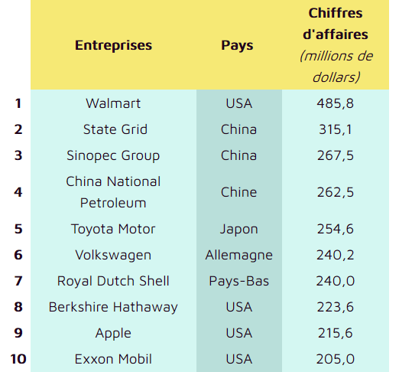
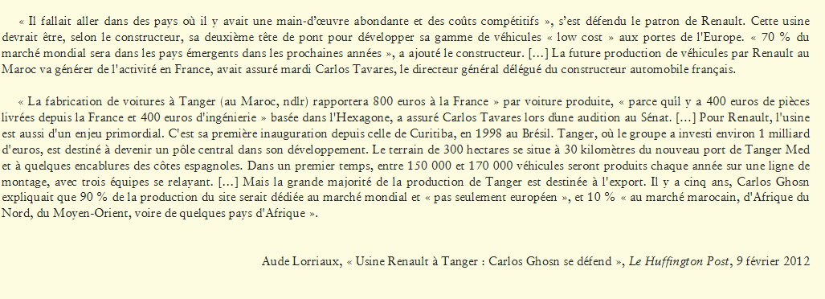
Le poids des F.T.N
Doc 1 : Classement des 10 premières FTN cotées en bourse
Doc 2 : Carlos Ghosn explique les stratégies d’implantation de Renault
Exercice classe : 15’
Résumez ce texte et ces stratégies en 3 lignes sur une feuille, indiquez votre nom et donnez-la au professeur à la fin du cours.
Recherchez les domaines d’activités de chacune de ces dix FTN

Slide 5
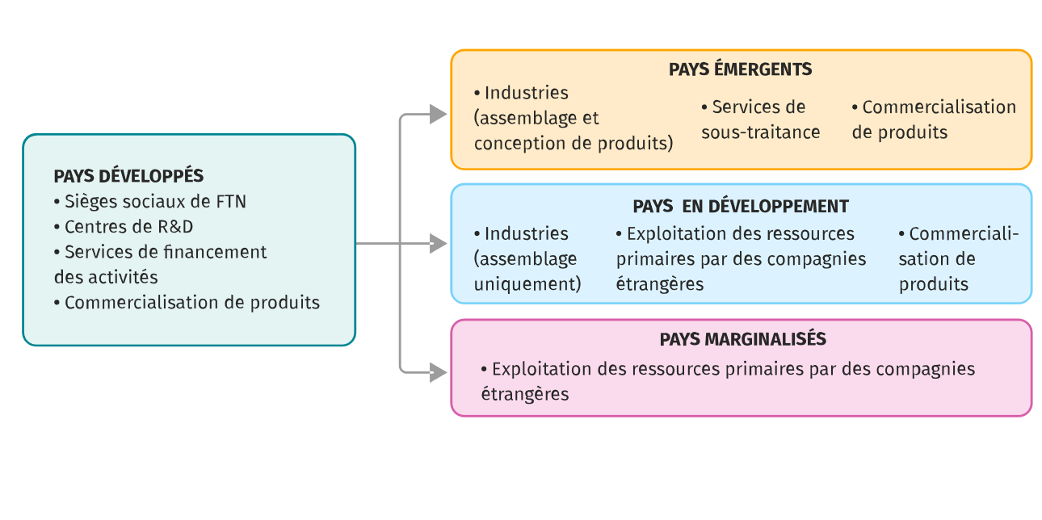
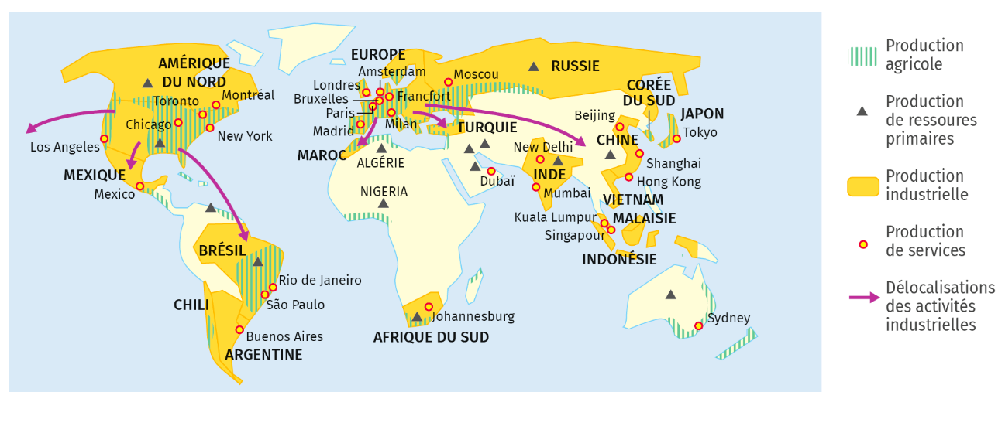
Schéma de synthèse à apprendre
Carte de synthèse à apprendre

Slide 6
Cours n°1 : Des espaces de production hiérarchisés dans le contexte de la mondialisation.
Je retiens :
Des firmes transnationales (FTN) sont des acteurs majeurs de la mondialisation. Elles hiérarchisent les espaces de production. La division internationale du travail conduit chaque territoire à développer un avantage concurrentiel de façon à se démarquer au sein de la concurrence mondiale.
Les métropoles dominent les espaces de production en disposant de fonctions de commandement (décision, gestion des personnels, conception de produits, recherche et développement, etc.).
Les pays émergents et nouveaux pays industrialisés concentrent les fonctions industrielles du fait des avantages comparatifs qu’ils offrent : main-d’œuvre abondante et peu chère, foncier disponible et abordable, aménités environnementales (environnement agréable).
Les périphéries accueillent des fonctions extractives. Elles ont exploitées pour leurs ressources primaires servant à la production de marchandises. L’essor des industries dans ces espaces est financé par les investissements directs à l’étranger (IDE).
Chiffre clé : 26 200 milliards de dollars d’IDE en 2016 (2 200 milliards en 1990).
Vocabulaire:
Firmes transnationales (FTN) : entreprise implantée dans le monde entier à travers les usines et les filiales : Par exemple, le groupe japonais Toyota a son siège au Japon (dans la ville éponyme) et possède, en 2017, 51 entreprises de fabrication réparties dans 28 pays. Quelques 360 000 personnes travaillent dans le monde pour cette FTN.
Division internationale du travail (DIT): Séparation des fonctions productives en fonction des spécialités des espaces.
Investissement directs à l’étranger (IDE) : Investissement réalisé par une firme transnationale pour créer ou racheter une entreprise dans un autre pays (ex : Renault rachète Nissan en 1999).

Slide 7
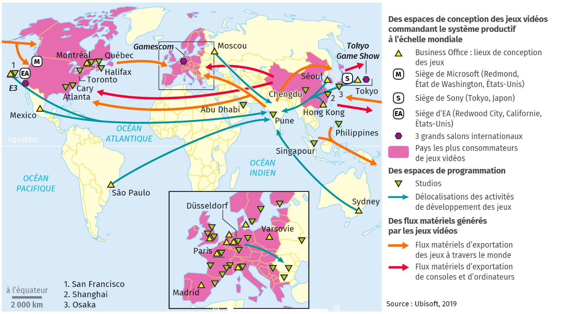
La mise en réseau des espaces de production d’un jeu vidéo

Slide 8
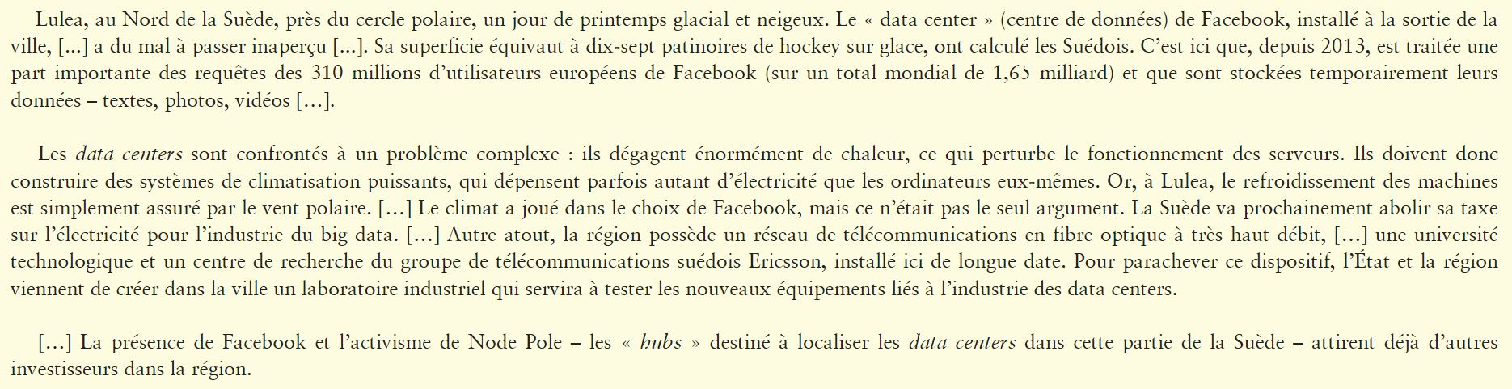
Les data centers au Nord de la Suède

Slide 9
Cours n°2 : Des espaces de production au cœur des réseaux et des flux mondiaux.
Je retiens :
Des systèmes productifs émergent à l’échelle mondiale : ils sont fondés sur la mise en réseau des espaces productifs dont dépend la rentabilité d’un produit. Les espaces de production sont éclatés et complémentaires ; chacun est spécialisé dans un domaine précis (conception de produits, fonction industrielle, fonction extractive). Cela induit des flux croissants.
Des systèmes productifs spécialisés émergent à différentes échelles. Dans le cadre de la concurrence, les acteurs publics cherchent à attirer des entreprises en proposant des mesures incitatives telles qu’une adaptation du droit du travail (dumping social) ou une exonération de taxes (dumping fiscal).
Chiffre clé : 150 % d’augmentation des flux depuis 1990.
Vocabulaire:
Système productif : ensemble d’éléments permettant la production, la distribution et la commercialisation de biens et de services.
Dumping social : procédé consistant à limiter les acquis sociaux pour qu’une entreprise s’installe sur un territoire.
Dumping fiscal : procédé consistant à accorder des avantages fiscaux à des entreprises.

